Slide 1

Инструкция по участию в онлайн-лекциях Microsoft Teams

Slide 2
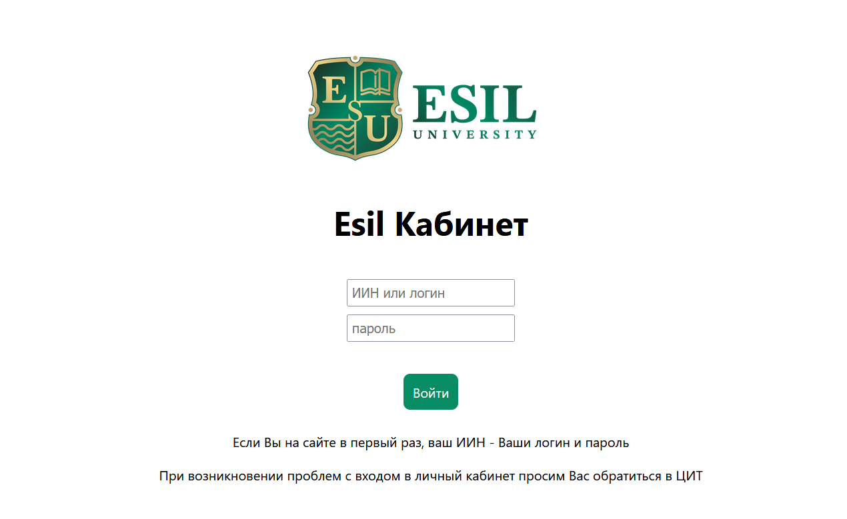

Перейдите на https://cloud.esil.edu.kz

Slide 3
Введите свой ИИН в оба поля и нажмите «Войти»

Slide 4
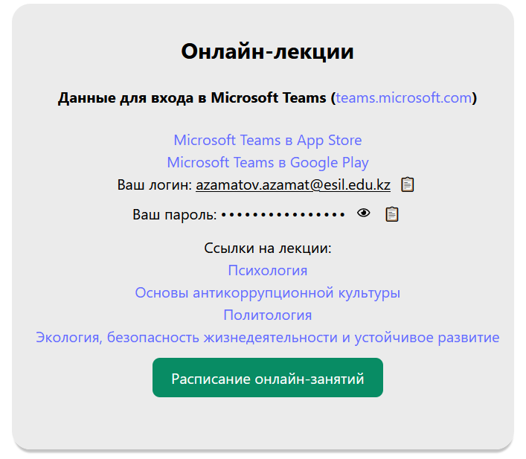
Нажмите на иконку глаза, чтобы отобразить/скрыть пароль.
Нажмите на кнопку рядом, чтобы копировать логин/пароль в буфер обмена
В личном кабинете отображаются ваши данные для входа на сайт teams.microsoft.com

Slide 5
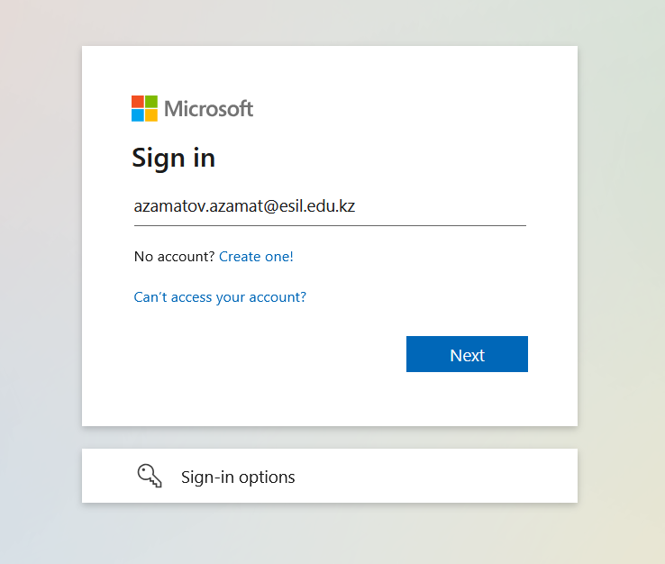
Перейдите на teams.microsoft.com
Введите свой логин, полученный из личного кабинета
(cloud.esil.edu.kz)

Slide 6
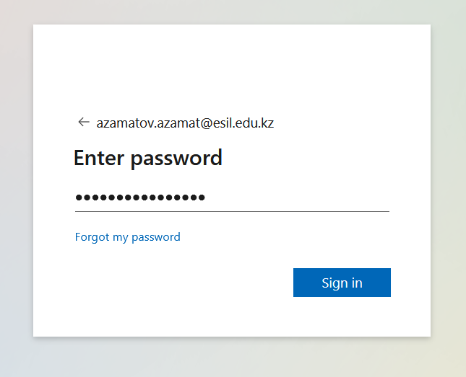
Введите свой пароль, полученный из личного кабинета
(cloud.esil.edu.kz)

Slide 7
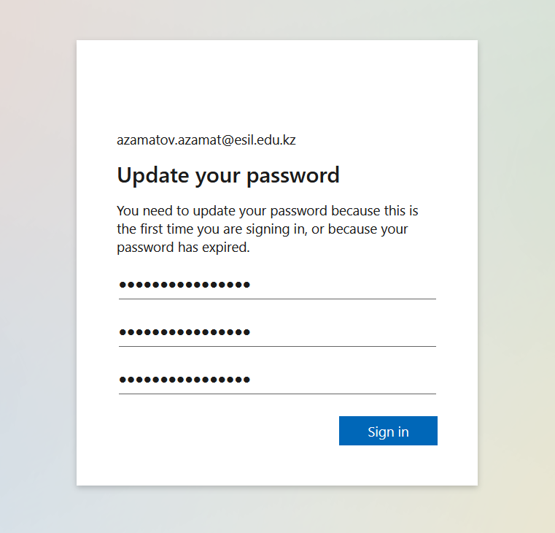
Сайт попросит поменять пароль. Введите выданный пароль снова, затем придумайте новый пароль

Slide 8
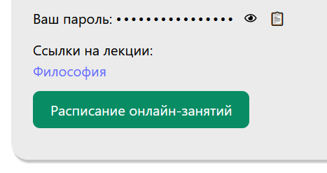
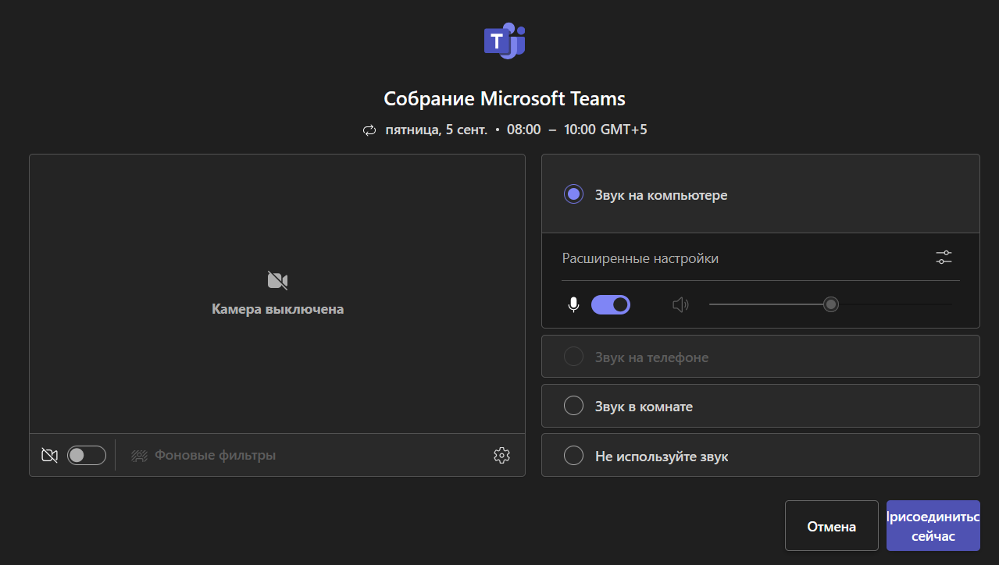
После перехода по ссылке из личного кабинета (cloud.esil.edu.kz) вам отобразится присоединение к совещанию
Браузер запросит доступ к микрофону и веб-камере

